Slide 1

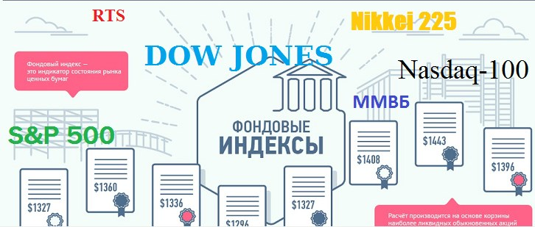
Тема 7 «Технический анализ на фондовом рынке»
История технического анализа
Сущность технического анализа
Основные методы технического анализа

Slide 2

На финансовом рынке существует два основных вида анализа: технический и фундаментальный.
Фундаментальный анализ предполагает, что цены никогда не меняются сами по себе - всегда имеется причина. В основном, это экономические и политические факторы, а также природные катастрофы. Форс-мажорные обстоятельства прогнозировать сложнее всего, поскольку все стихийные бедствия влияют на рынок непредсказуемым образом.
В техническом анализе изучают жизнь рынка, его эмоциональное состояние и настроение трейдеров (оптимистическое или пессимистическое). Здесь концентрируются на рыночной цене и считают, что только она имеет значение.

Slide 3
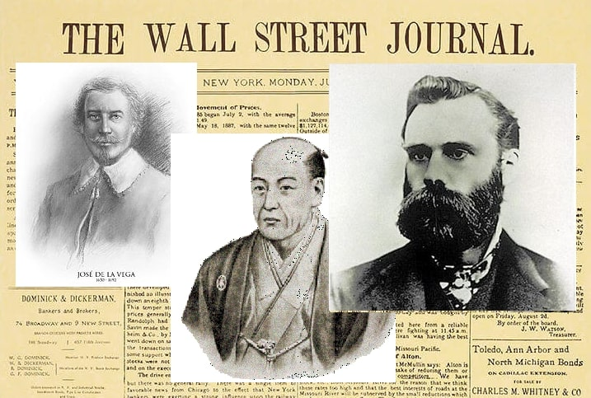
История технического анализа

Slide 4
Во все времена люди стремились купить дешевле, а продать подороже, и заработать на этой разнице. Поэтому искали подходящие моменты для сделки, анализируя динамику изменения цен за определенный период времени. Так и зародился технический анализ.
Ранний технический анализ был основан на примитивных графических методах, потому что когда он зарождался, никаких компьютеров в помине не было. Некоторые положения технического анализа разрабатывались Жозефом де ла Вега еще в 17 веке и применялись для торговли на голландских рынках. В его трудах излагаются первые документально дошедшие до нас рекомендации по торговле, являющиеся предпосылками современного технического анализа.

Slide 5
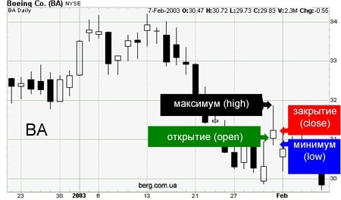
В 1724 родился создатель «японских свечей» - одного из основных элементов технического анализа.
Хомма Мунэхиса является изобретателем первого интервального графика, учитывающего сразу четыре цены вместо одной: цены открытия, закрытия, максимальную и минимальную.

Slide 6
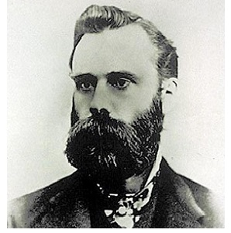
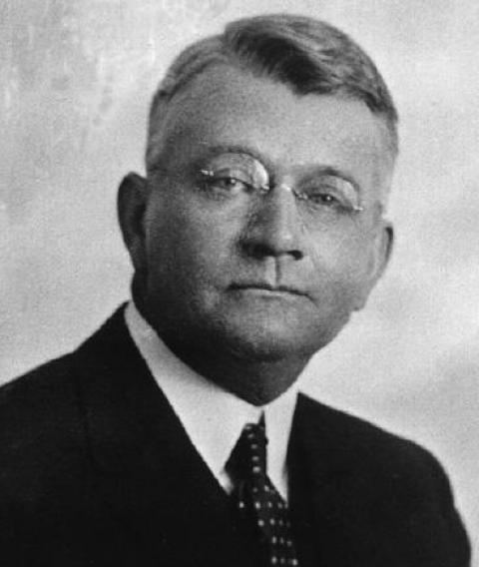
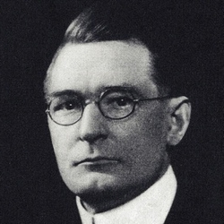
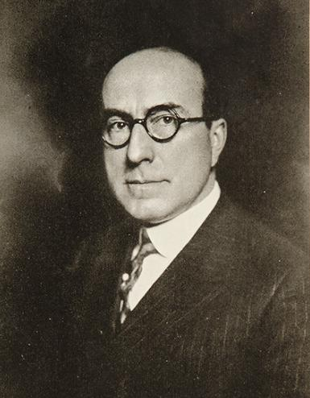
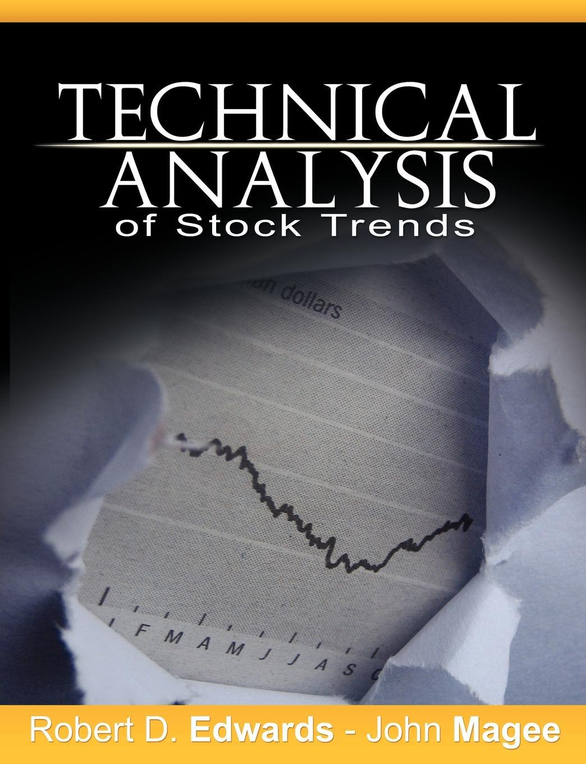
В конце 19 века Чарльз Доу разработал то, что потом назвали “Теорией Доу”. Именно теория Доу закладывает основные постулаты, которые лежат в основе современного технического анализа.
В начале 20 века над развитием технического анализа работали Ральф Нельсон Эллиотт, Уильям Ганн, Ричард Викофф, их труды используются и в настоящее время.
А в 1948 году Роберт Эдвардс и Джон Маги выпустили легендарную книгу “Технический анализ трендов на фондовом рынке” (Technical Analysis of Stock Trends), которая стала своего рода азбукой технического анализа.

Slide 7
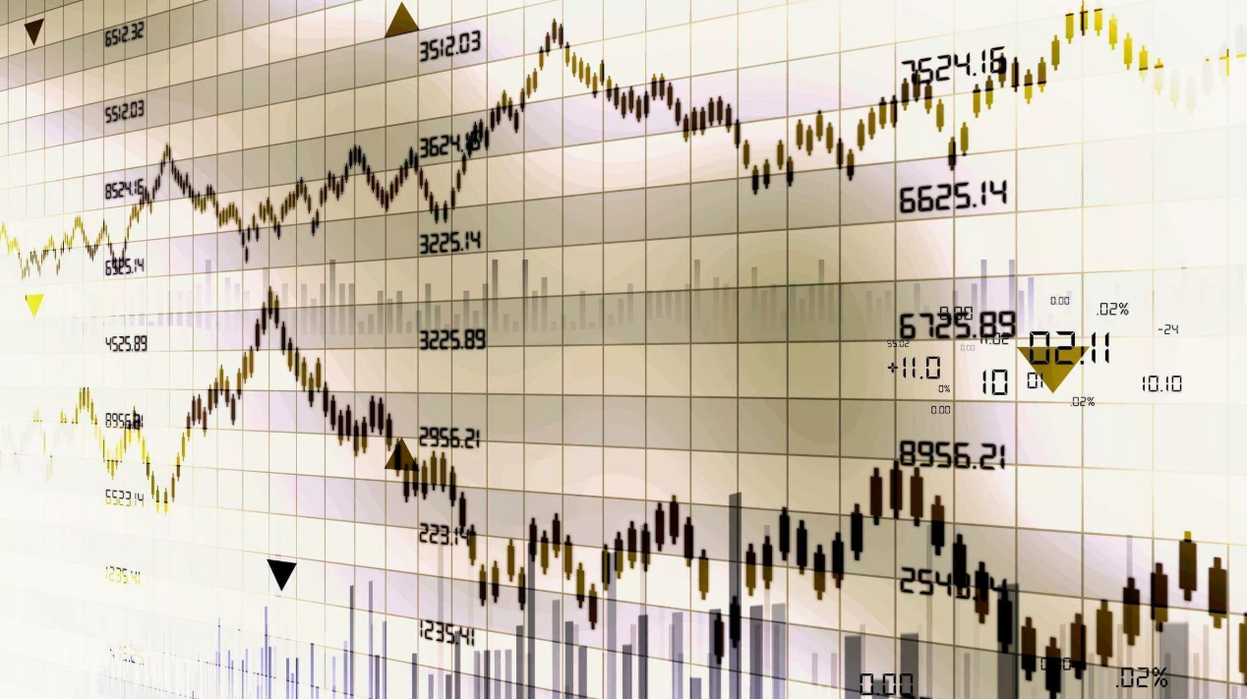
До появления компьютеров, технический анализ проводился на бумаге и сводился в основном к поиску графических закономерностей (фигур теханализа), идентификации трендов и поиску уровней поддержки/сопротивления.
Компьютерные технологии совершили прорыв и позволили анализировать гораздо больше информации, что привело к созданию многочисленных методов и индикаторов. Технический анализ стал многогранным: графики и модели, технические индикаторы и осцилляторы, а также комбинации различных приемов и методов.

Slide 8
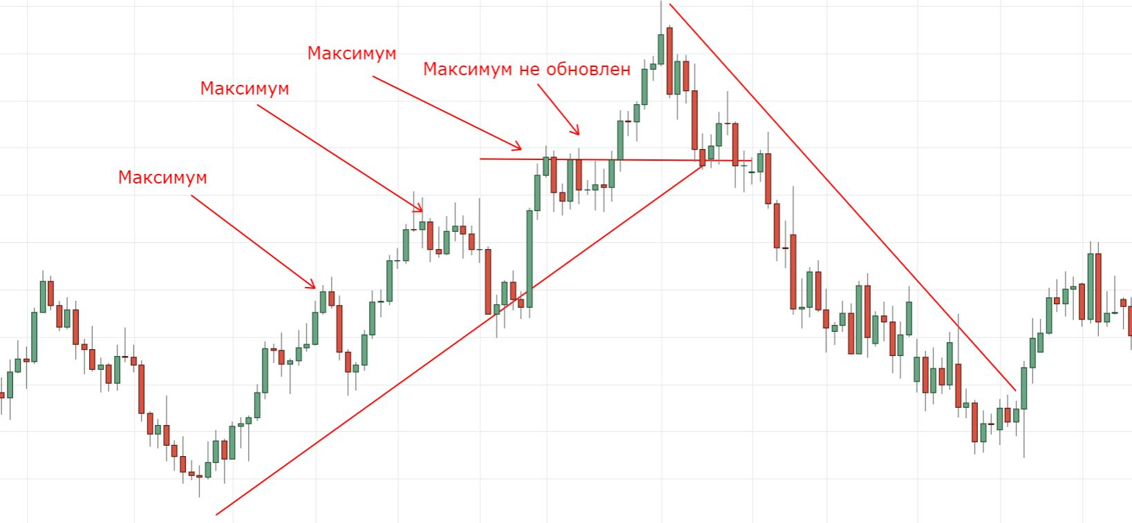
2. Сущность технического анализа
Технический анализ основан на теории эффективности рынка, которая утверждает, что текущая рыночная цена учитывает все. Таким образом, все влияющие на цену факторы уже заложены в ней, и каждое значение цены на графике учитывает все эти факторы и является максимально справедливым.
В техническом анализе причины, по которым цены начинают двигаться в том или ином направлении, никого не волнуют, ведь цена уже все учла. Важно отследить тренды и найти закономерности в виде паттернов, чтобы обозначить границы движения цены.

Slide 9
В техническом анализе используются различные графические паттерны, объемы торгов, активность участников и прочие моменты, которые помогают трейдеру выявить устойчивые тренды, найти уровни реального сопротивления и поддержки, а также “нащупать” точки разворота актуальных рыночных тенденций.
Теханализ предлагает трейдеру целый ряд паттернов, предугадывающих то или иное поведение цены на рынке. Первые с большой долей вероятности предвещают разворот цены сверху вниз. Вторые говорят трейдеру о вероятном развороте цены вверх. А третьи свидетельствуют о продолжении существующей тенденции.
При изучении всех этих паттернов трейдер принимает во внимание основной постулат технического анализа, который гласит, что история повторяется.

Slide 10
В арсенале трейдера есть также набор индикаторов, которые включают в себя несколько параметров с ценового графика (например, цена закрытия, цена открытия, объемы и т.д.) и на их основе выдают понятную трейдеру интерпретацию в виде линий или гистограмм. Расшифровывая их, трейдер получает информацию: покупать, продавать или ждать.
Технический анализ служит необходимым дополнением при анализе фундаментальных условий и позволяет трейдеру “нащупать” более удачную точку для формирования позиций.
Полагаться исключительно на технический метод изучения динамики цен не рекомендуется, но в комплексе с фундаментальным анализом он даст наиболее качественную оценку инвестиционной привлекательности актива.
Тогда как фундаментальный анализ относится к долгосрочным инвестиционным стратегиям, технический предоставляет информацию о краткосрочных рыночных условиях.

Slide 11
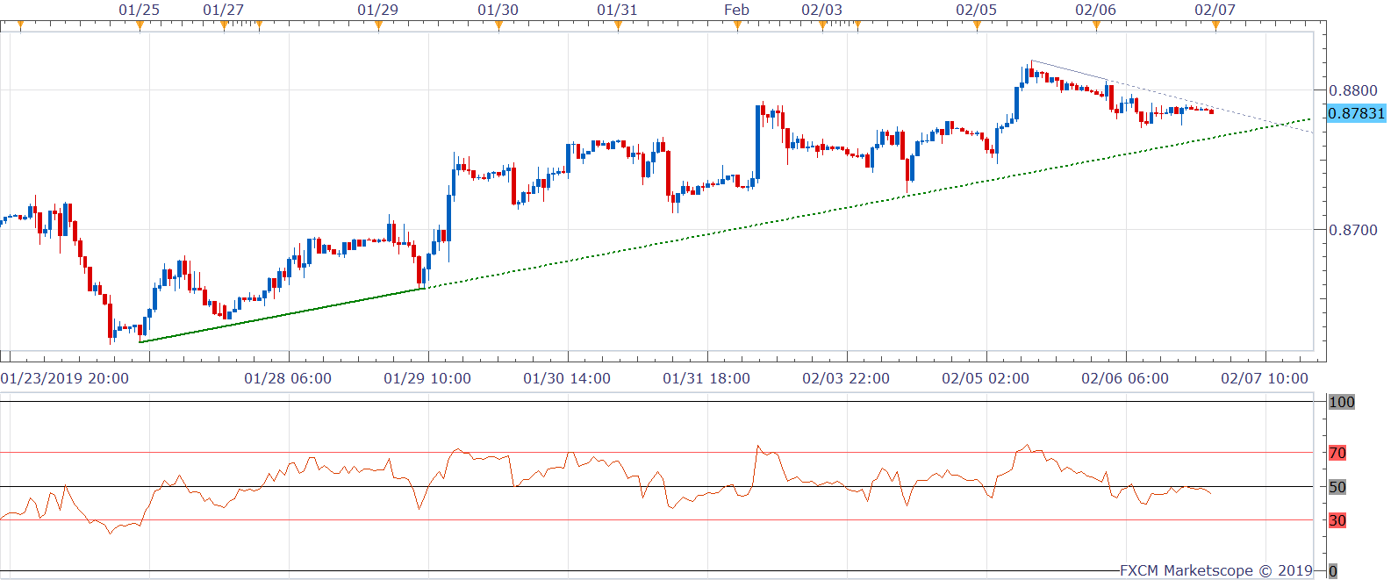
Сущность технического анализа заключается в трех основных постулатах:
- в ценовой график заложены все факторы, влияющие на изменение цены;
- цена всегда движется в трендах;
- все циклично.

Slide 12
ЦЕНА УЧИТЫВАЕТ ВСЁ
В актуальной цене и ее динамике уже заложены все факторы, повлиявшие на нее.
На графике отображается соотношении спроса и предложения на определенный актив. Когда спрос сильно превышает предложение, или наоборот, формируется тренд.
При этом, важно комбинировать технический анализ с фундаментальным. Сейчас очень важно следить за новостями, ведь потенциальная прибыль на сильных новостях может быть больше. Но для гарантированного профита надо знать направление движения цены, и без проведения фундаментального анализа здесь не обойтись.
Таким образом, с помощью технического анализа можно предсказать движение цены на акции той или иной компании, не имея данных о том, какое ее экономическое состояние и текущие финансовые показатели.

Slide 13
ЦЕНЫ ДВИЖУТСЯ В ТРЕНДЕ
Второй закон ТА гласит, что цена всегда движется в определенном, явном направлении - тренде. И каждый тренд состоит из маленьких микро трендов. Именно на трендах основано подавляющее большинство стратегий и зарабатываются деньги.
РЫНКИ ЦИКЛИЧНЫ
История всегда повторяется: то, что случилось ранее, случится опять.
Участники рынка имеют схожую психологию и раз за разом повторяют свои действия, поэтому цена на рынке циклична. Цикличность рынка объясняет, почему по-прежнему работаю модели, разработанные столетия назад. А говорят, что машины времени не существует.

Slide 14
3. Основные методы технического анализа
Для исследования ценовых колебаний на рынке можно использовать разные методы технического анализа:
- графический, где используется живой график цен. Этот классический метод анализа основан исключительно на представлении цены активов, которые складываются в паттерны;
- алгоритмический (математический, индикаторный) анализ, где изменение цен прогнозируется с помощью технических индикаторов, работающих на основании математических формул;
- анализ объемов, где движение цен на рынке определяется на основе изучения объемов сделок, привязанных к указанному таймфрейму;
- свечной анализ, где прогнозирование ценовых колебаний происходит на основании движения японских свечей на графике.
Также в помощь трейдеру могут использоваться анализ трендов, пробой уровней поддержки и сопротивления и другие методы технического анализа.
Как правильно делать технический анализ на основании разных методов, принципы и особенности их работы - разбираемся подробно.

Slide 15
ГРАФИЧЕСКИЕ МОДЕЛИ
Как показывает практика, поведение цен — циклично, поэтому на ценовом графике часто возникают одни и те же графические модели.
Графические модели анализа базируются на том, что история повторяется. Не точь-в-точь, конечно, но тот факт, что каждая фигура имеет определенные правила формирования, сомнению не подлежит. Это правило позволяет использовать ценовые паттерны для получения торгового сигнала.
Наиболее часто встречающиеся фигуры - коррекционные движения после роста и дальнейший пробой в сторону тренда.
Графических моделей очень много.

Slide 16
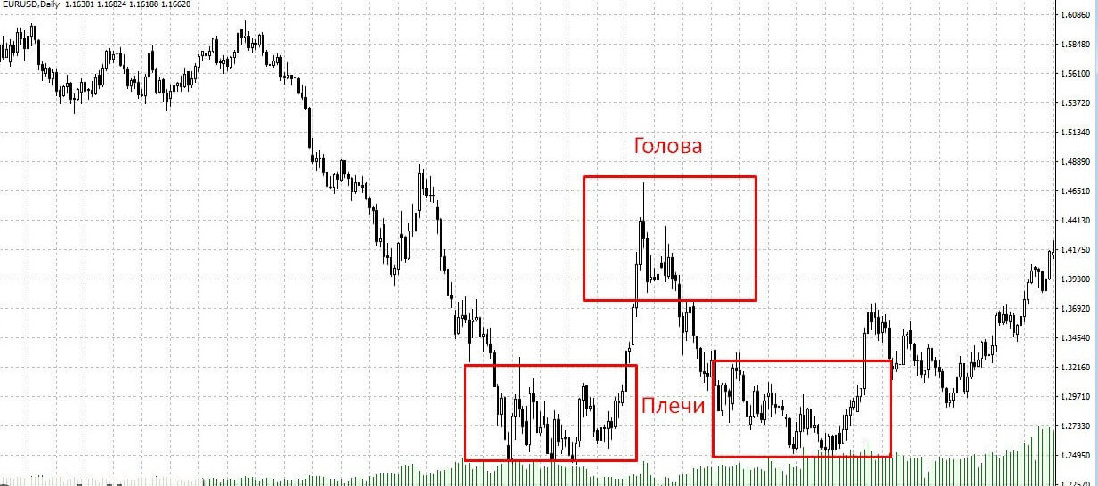
“Голова и плечи”

Slide 17
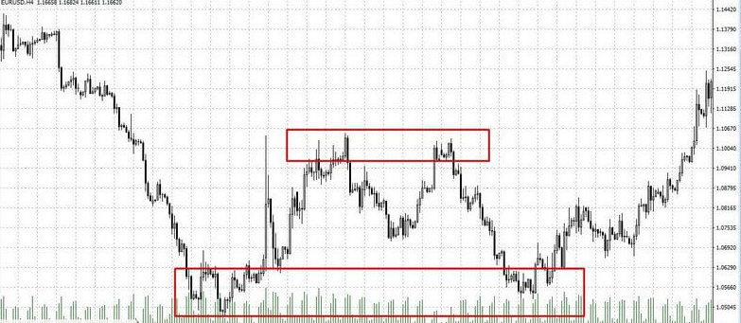
“Двойная вершина ”

Slide 18
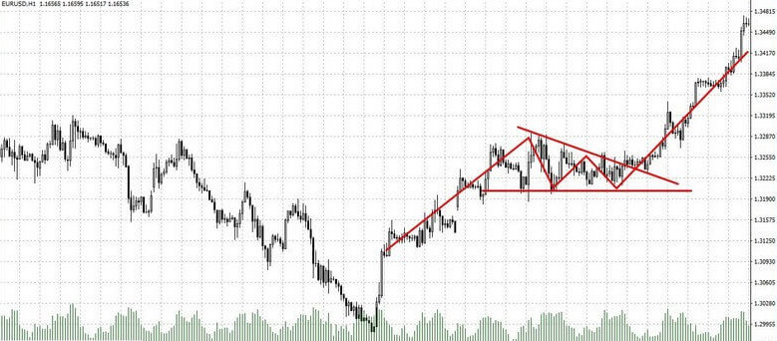
“Вымпел”

Slide 19
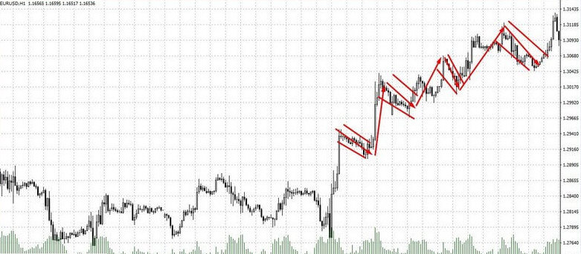
“Флаг”

Slide 20
Преимущества графического анализа:
простые и четкие условия формирования моделей;
высокая эффективность на разных таймфреймах;
позволяет увидеть торговый сигнал там, где индикаторы дают противоречивые данные.
К недостаткам графического анализа можно отнести субъективность (трейдер трактует увиденное на графике исходя из своей субъективной оценки и опыта), а также низкую частоту появления сигналов. Проводить анализ можно лишь по завершению формирования фигуры, так как во время торговли сложно заранее понять, что в итогу получится. А это может быть уже слишком поздно для входа в сделку, поскольку цена ушла далеко.

Slide 21
АЛГОРИТМИЧЕСКИЕ МОДЕЛИ ТЕХНИЧЕСКОГО АНАЛИЗА. ИНДИКАТОРЫ И ОСЦИЛЛЯТОРЫ
Математические (алгоритмические) методы предполагают использование различных технических индикаторов. Они представляют собой определенные алгоритмы, разработанные на основе математических формул.
Индикаторы действительно дают много полезной информации: они помогают вычислить движение цены, ее силу и волатильность в самых различных ракурсах. Задач у любого индикатора две:
подтвердить тренд;
подтвердить фигуру/модель разворота.
Одни из самых популярных индикаторов - это осцилляторы.
Осцилляторные индикаторы - это одни из самых востребованных разновидностей индикаторов. Они отображаются в условной шкале, как правило, от 0 до 100. Чем ближе значение к 100, тем больше актив перекуплен (ожидается падение), а чем ближе к 0 – перепродан (ожидается подъем).

Slide 22
Среди популярных индикаторов, которые часто используются профессионалами в техническом анализе, выделяют:
Стохастик - индикатор моментума (силы движения цены)
Accumulation/Distribution (A/D) - индикатор для определения трендов
Average Directional Index (ADX) - индикатор для определения силы тренда
Aroon - индикатор для отображения нисходящего или восходящего тренда и его силы, а также для определения нового тренда
MACD - индикатор для определения силы тренда, применяется, как правило, на пересечениях. Добавьте к MACD линии поддержки/сопротивления и получите прекрасный инструмент, с помощью которого можно добиться отменных результатов
RSI - также определяет силу тренда, используется при перекупленности и перепроданности

Slide 23
Математический метод технического анализа пользуется популярностью у современных трейдеров, поскольку позволяет наглядно представлять различные вероятности движения рынка, а не самостоятельно высчитывать их с помощью паттернов. Поэтому торговля на основе индикаторов более динамичная.
Многие трейдеры считают, что роль индикаторов и осцилляторов переоценена. Торговать просто по индикатору нельзя: это всего лишь математическая абстракция, осуществляемая с живой материей – ценой. Поэтому профессиональные трейдеры используют максимум 1-2 индикатора, но отточенных до совершенства.

Slide 24
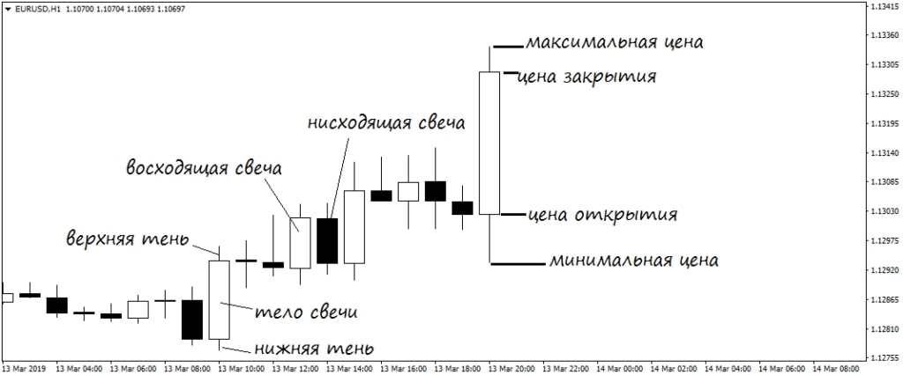
СВЕЧНОЙ ТЕХНИЧЕСКИЙ АНАЛИЗ
В 18 веке Хомма Мунэхиса, японский торговец рисом, разработал то, что впоследствии стало современными японскими свечами. Он заметил, что эмоции торговцев сильно влияют на рынок и отобразил свои наблюдения в оригинальной диаграмме.
Поэтому считается, что японские свечи - это лучший метод определения эмоционального настроя участников рынка.
Свеча – это эффективный индикатор, который показывает движение цены за определенный таймфрейм.
Свечи на графике можно разделить на две категории: с широким и узким диапазоном. Первые свидетельствуют о высокой волатильности и торговом интересе. Узкодиапазонные - о низкой волатильности и низком торговом интересе со стороны участников рынка.

Slide 25
Наиболее важная вещь, которую нужно знать и понимать при анализе свечного графика - место, где цена закрывается по отношению к торговому диапазону свечи. Это говорит, кто выиграл битву между быками и медведями.
Свечных комбинаций огромное количество. Вслед за развитием компьютерных технологий изменились и методы прогнозирования, и способы отображения информации. Все становится более автоматизированным и быстрым.
Все более актуальным становится прайс экшен (price action) - ультрасовременный свечной анализ для быстрых рынков.

Slide 26
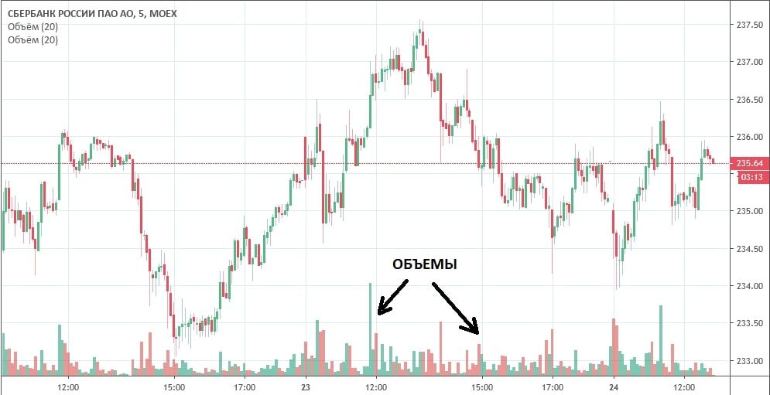
АНАЛИЗ ОБЪЕМОВ
В техническом анализе объемы очень важны, поскольку изменения в объеме актива всегда предшествуют изменениям в его стоимости.
Объем – это количество рыночных активов, которые торгуются на рынке в течение определенного интервала времени.
Объем измеряет интенсивность ценового тренда. Как правило, работа с объемами подразумевает использование гистограмм.
Чем больше объем, тем сильнее импульс, с которым движется цена. Чем меньше объем - тем движение цены слабее и вскоре может завершиться.
Анализ объемов с помощью графиков TradingView представляет собой обычную гистограмму, где каждый столбик отвечает за отдельный временной промежуток. То есть если выбрать таймфрейм 5 минут, то показатель объемов будет учитывать количество акций или лотов за каждые отчетные 5 минут. Размер столбиков зависит от размера сделок: чем больше объем, тем выше полоска.
Объемы играют роль только для акций, индексов и фьючерсов, но не для валютных пар, потому что точных данных по объемам торгов на биржевом рынке не существует в принципе. Поэтому данные по объему для определенной торговой пары всегда приблизительные, но дают неплохую общую картину.

Slide 27
ПРОБОЙ УРОВНЕЙ ПОДДЕРЖКИ И СОПРОТИВЛЕНИЯ
Торговля по линиям поддержки и сопротивления - это важнейшая концепция технического анализа, может даже самая важная.
Уровни поддержки и сопротивления - это условные линии, от которых ранее “отскакивала” цена.
У любой цены всегда есть свой уровень поддержки и сопротивления:
- линия сопротивления, которая рисуется сверху, не дает цене подняться;
- линия поддержки, как понятно из названия, не дает цене упасть ниже и «поддерживает» ее.
Чем чаще цена отскакивает от определенного ценового уровня, тем он надежнее, особенно на старших фреймах.
Когда психология рынка меняется, то цена «пробивает» линии поддержки и сопротивления, и это значит, что скоро рынок нащупает новую поддержку и новое сопротивление. Иногда происходит так называемый «ложный пробой»: цена пыталась пробить уровни поддержки и сопротивления, но не получилось. Однако, пробой линии рано или поздно состоится.
Как правило, цена «болтается» возле линий поддержки и сопротивления в небольшом канале. Поэтому вместо линий часто чертят канал, который охватывает тени свечей, которые “щупали” линию, но не смогли ее пробить.

Slide 28
АНАЛИЗ ТРЕНДОВ
Линия трендов - это простая и эффективная техника определения трендов. Прочерчивание линии трендов по максимальным свечам позволяет определить не только тренд, но и его разворот. Для тренда вниз линия чертится вверху, для тренда вверх, соответственно, внизу.
Таким образом, поведение цены сразу становится более упорядоченным: она или отскочит от следующего касания с линией, или пробьет ее и, таким образом, тренд завершится.
Более того, цены часто идут в каналах, что дает трейдеру массу возможностей для торговли. Канал может идти вверх, вниз или быть горизонтальным флетом (идеально). Торги в канале ведутся до тех пор, пока цена его не пробьет.
Использование каналов позволяет сразу увидеть направление тренда, а стенки канала выступают точками “отскока” цены.

Slide 29
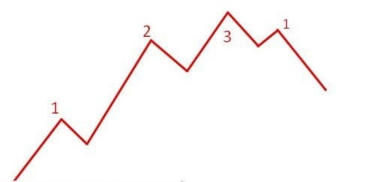
ВОЛНЫ ЭЛЛИОТТА
Данный метод технического анализа назван в честь его основоположника - Ральфа Нельсона Эллиотта.
Анализ огромного количества ценовых графиков позволил ему выделить следующую закономерность: рыночные колебания почти всегда чередуются, принимая форму волн.
Поделив все волны на коррекционные и движущие, Эллиот установил, что большинство трендов включают в себя 5-волновую модель, 3 из которых являются движущими, а 2 - коррекционными.
Правда, в реальных торгах сложно отыскать эти волны Эллиотта, а тем более на основании их открывать позиции, поэтому этим методом мало кто пользуется.

Slide 30
Технический анализ рынка имеет множество методов и инструментов, позволяющих относительно точно предугадывать движение цены в определенном временном отрезке.
Каждый из методов базируется на определенных постулатах и старается определить соотношение сил покупателей и продавцов. Именно баланс спроса и предложения в конечном итоге показывает, что будет происходить с ценой.
Но, как правило, каждый метод используется в качестве подтверждающих сигналов и дает лишь часть информации. Чтобы данные сигналы были более точными и качественными, необходимо использовать не один, а сразу несколько методов, дополняющих друг друга.

Slide 31
ПРЕИМУЩЕСТВА И НЕДОСТАТКИ
Универсальный инструмент, который используют как отдельные трейдеры, так и крупные хедж-фонды и инвестиционные банки; | Спорные выводы: на основании одного и того же анализа можно делать разные выводы;
Основан на том, что действие происходит на реальном рынке и данные используются в режиме реального времени; | Не способен обеспечить высокую точность прогноза цен, а указывает лишь примерный диапазон ее движения;
Универсальность: может применяться разным рынкам и разным сегментам; | Высокая степень субъективности: точность прогноза напрямую зависит от личного восприятия и опыта трейдера или аналитика;
Принципы работы одинаковы для разных таймфреймов; | Отсутствие реальных факторов оценки активов;
Работает для разных активов: валютных пар, акций, индексов, фьючерсов, сырья; | Неточность прогнозов на длительную перспективу;
Высокая эффективность в краткосрочной, спекулятивной торговле; | Критически важны актуальность и достоверность информации;
Техническая легкость и быстрота анализа; | Дает сигналы слишком поздно.
Простота использования: все исходные данные содержатся в исследуемом ценовом графике;
Подходит как профессионалам, так и начинающим трейдерам.
Не все постулаты технического анализа срабатывают в 100% случаев. У данного метода есть как безусловные плюсы, которых нет в фундаментальном анализе, так и серьезные минусы, которые могут только запутать трейдера.

